Slide 1


Η Ελληνικη ως γλωσσα πολιτισμικης κληρονομιας σε παιδια της Διασπορας της Νοτιου Αμερικης: Στασεις, πρακτικες και γλωσσικες χρησεις
Χριστίνα Χάσκα
Επίκουρη Καθηγήτρια
Universidad Adolfo Ibáñez
Πάτρα, 19 Νοεμβρίου 2025
Κειμενογλωσσολογία
Καθ. Α. Αρχάκης

Slide 2
Γλώσσες Πολιτισμικής Κληρονομιάς
Οι ομιλητές γλωσσών πολιτισμικής κληρονομιάς (Heritage Speakers) είναι ομιλητές των οποίων η πρώτη γλώσσα, η γλώσσα που χρησιμοποιούν στο σπίτι με την οικογένειά τους, διαφέρει από την κυρίαρχη/πλειονοτική γλώσσα της χώρας διαμονής τους.
Πρόκειται για γλώσσες που κατακτώνται σε δίγλωσσα ή πολύγλωσσα περιβάλλοντα με περιορισμένη έκθεση και κατά συνέπεια με μειωμένη χρήση.
(Montrul 2015; 2023)

Slide 3
Η Γλώσσα Πολιτισμικής Κληρονομιάς (ΓΠΚ) είναι μια δεύτερη/ξένη γλώσσα;
Θεωρείται μητρική γλώσσα κυρίως όταν το παιδί εκτίθεται σε αυτή από τη γέννησή του.
Κρίσιμη περίοδος στη γλωσσική ανάπτυξη του παιδιού.
Τα ερεθίσματα που λαμβάνονται μπορεί να μειώνονται δραστικά με τον καιρό λόγω των περιορισμένων δυνατοτήτων χρήσης κι εκμάθησης της ΓΠΚ εκτός οικογενειακού περιβάλλοντος.
Η ανάπτυξη κι η διατήρηση της ΓΠΚ δεν είναι αυτονόητη, ποικίλλει κι εξαρτάται από διάφορους παράγοντες:
Ηλικία του παιδιού (ταυτόχρονη ή διαδοχική διγλωσσία)
Στάσεις/ιδεολογίες και πρακτικές/κίνητρα των γονιών/κηδεμόνων
Επίπεδο επάρκειας γλωσσομάθειας των γονιών/κηδεμόνων
Ποσότητα και ποιότητα του γλωσσικού εισαγόμενου
(Chondrogianni & Schwarz, 2020; Daskalaki et al., 2019)

Slide 4
Το γλωσσικό εισαγόμενο (linguistic input)
Πόσοτητα γλωσσικού εισαγόμενου
-------------------------------------------------------------------
Συχνότητα χρήσης της ΓΠΚ
Βαθμός έκθεσης στη ΓΠΚ
Ηλικία έκθεσης στην κυρίαρκη/πλειονοτική γλώσσα (διαφορά στη γλωσσική ανάπτυξη πριν/μετά τα 4 έτη)
Ποιότητα γλωσσικού εισαγόμενου
-------------------------------------------------------------------
Πλούτος και ποικιλία ερεθισμάτων
Δυνατότητα πολλαπλής διεπίδρασης με άτομα που ομιλούν τη ΓΠΚ
Σχολικός γραμματισμός
Χρήση της ΓΠΚ στο πλαίσιο εξωσχολικών ή άλλων ψυχαγωγικών δραστηριοτήτων
(Montrul, 2023)

Slide 5
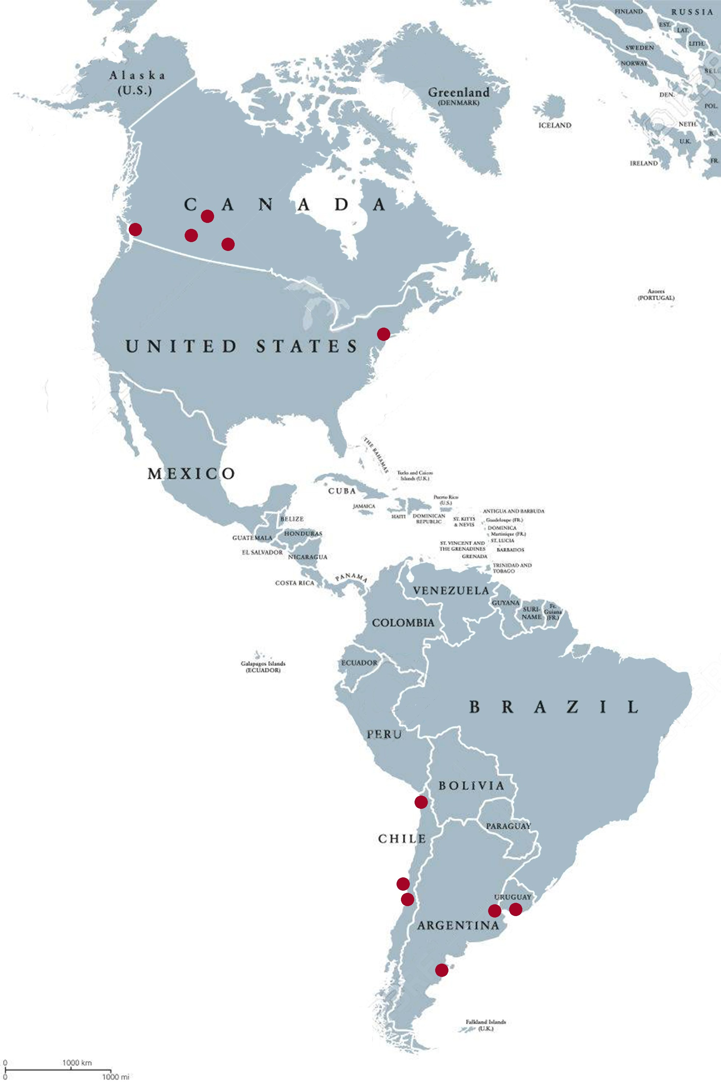
Η μελέτη μας
Switching the majority language:
The case of Heritage Greek in North and South America
Lila Daskalaki, University of Alberta (Καναδάς)
Aretousa Giannakou, University of Nicosia (Κύπρος)
Christina Haska, Universidad Adolfo Ibáñez (Χιλή)
Vicky Chondrogianni, University of Edinburgh (Ηνωμένο Βασίλειο)
Daskalaki, E., Giannakou, A., Haska, C. and Chondrogianni, V. (2025). Switching the majority language: The case of heritage Greek in North and South America. Bilingualism: Language and Cognition 1–14. https://doi.org/10.1017/S1366728925100722

Slide 6
Ο πληθυσμός από Ν. Αμερική
29 παιδιά ελληνικής καταγωγής (18 /Αργεντινή, 10/Χιλή, 1/Ουρουγουάη)
20 οικογένειες (μεικτοί γάμοι, ένας εκ των 2 γονιών Έλληνας/ίδα ή και οι δύο γονείς ελληνικής καταγωγής ίδιας/ή διαφορετικής γενιάς)
40 γονείς (εκ των οποίων οι 18, 1^{ης} ελληνικής γενιάς: 6, 2^{ης} ή 3^{ης} γενιάς και 16 ξένης καταγωγής (Χιλή, Αργεντινή, Ουρουγουάη)
22 παιδιά από μεικτές οικογένειες, 5, 3^{ης} ελληνικής γενιάς και 2, 2.5 ελληνικής γενιάς (ο ένας γονιός 1^{ης} κι ο άλλος 2^{ης} ή 3^{ης} ελληνικής γενιάς)
Παιδιά ηλικίας 5 με 15 χρονών (μέσος όρος ηλικίας: 9,5 ετών).
Παιδιά γεννημένα σε Χιλή, Αργεντινή, Ουρουγουάη ή που είχαν μεταναστεύσει στις χώρες αυτές πριν από την ηλικία των 5.
10 παιδιά γραμμένα σε ισπανόφωνα σχολεία, 18 σε ισπανοαγγλόφωνα και 1 σε ισπανογαλλόφωνο.
Όλα τα παιδιά παρακολουθούν μαθήματα ελληνικής γλώσσας λίγες ώρες την εβδομάδα είτε σε Κοινοτικά σχολεία είτε κατ’οίκον.

Slide 7
Ο πληθυσμός από Ν. Αμερική
 | Παιδιά (N=29)
Ηλικία (Age in months) | 113.3 (33.23) 60-190
Κοινωνικοοικονομική Κατάσταση (SES) | 19.03 (3.23) 14-24
Ηλικία έκθεσης στην ισπανική γλώσσα (AoA) | 22.93 (16.00) 0-60
 | Γονείς (N=40)
Ηλικία (Age in years) | 46.25 (5.59) 34-62
Κοινωνικοοικονομική Κατάσταση (SES) | 18.97 (3.2) 12-24
Γλωσσική Επάρκεια (Language Proficiency) | Ελληνικά: 2.71 (1.48) Ισπανικά: 3.52 (0.67) 0-4

Slide 8
Το υλικό συλλογής δεδομένων
Για τους γονείς
Ημιδομημένη Συνέντευξη
Ερωτηματολόγιο ALEQ_Heritage Ερωτήσεις δημογραφικού τύπου (ηλικία, οικονομικοκοινωνική κατάσταση, γενιά ελληνικής καταγωγής) καθώς και επιπρόσθετες ερωτήσεις για την αξιόλογηση της ποσότητας και ποιότητας του γλωσσικού εισαγόμενου αναφορικά με:
Επισκέψεις προς και από τη χώρα καταγωγής
Γλωσσική χρήση στην προσχολική ηλικία
Στάσεις, κίνητρα, ταυτότητα των γονιών
Για τα παιδιά
2 Δραστηριότητες
Λεξιλογίου (Flashcards)
Συμπλήρωσης προτάσεων διαφορετικών δομών για τη χρήση υποκειμένου και κλιτικών (ερωτοαπαντήσεις με εικόνες)
(Chondrogianni & Daskalaki, 2023; Daskalaki et al., 2019 προσαρμογή Paradis, 2011; Vogindroukas et al., 2009)

Slide 9
Γλωσσικές Στάσεις (θετικές) (0=διαφωνώ απόλυτα-4=είμαι απόλυτα σύμφωνος/η)
Θετικές στάσεις | Γονείς | Γονείς ελληνικής καταγωγής | Γονείς ξένης καταγωγής
Είναι προτεραιότητά μου να μάθουν τα παιδιά μου να μιλάνε και να καταλαβαίνουν ελληνικά | 3.83 (0.43) (2-4) | 3.91 (0.28) (3-4) | 3.62 (0.71) (2-4)
Είναι προτεραιότητά μου να μάθουν τα παιδιά μου να γράφουν και να διαβάζουν ελληνικά | 3.21 (1.00) (0-4) | 3.29 (0.95) (0-4) | 3 (1.09) (0-4)

Slide 10
Γλωσσικές Στάσεις (αρνητικές) (0=διαφωνώ απόλυτα-4=είμαι απόλυτα σύμφωνος/η)
Αρνητικές στάσεις | Γονείς | Γονείς ελληνικής καταγωγής | Γονείς ξένης καταγωγής
Αν μιλάμε μόνο ελληνικά στο σπίτι, θα επηρεαστεί αρνητικά η επίδοσή τους στο ισπανόφωνο σχολείο | 0.35 (0.35) (0-3) | 0.29 (0.29) (0-3) | 0.5 (0.5) (0-3)
Αν τα παιδιά μου διατηρήσουν δεσμούς με την ελληνική τους κληρονομιά, ίσως να δυσκολευτούν να προσαρμοστούν στην ισπανόφωνη κοινότητα | 0.16 (0.16) (0-3) | 0.08 (0.08) (0-1) | 0.25 (0.25) (0-3)

Slide 11
Τα κίνητρα (0=διαφωνώ απόλυτα-4=είμαι απόλυτα σύμφωνος/η)
Κίνητρα | Γονείς | Γονείς ελληνικής καταγωγής | Γονείς ξένης καταγωγής
[…] γιατί θέλω να είναι ανεξάρτητα όταν επισκεπτόμαστε την Ελλάδα | 3.61 (0.58) (2-4) | 3.66 (0.48) (3-4) | 3.5 (0.73) (2-4)
[…] γιατί θα διευκολύνει την επικοινωνία τους με τους παππούδες, την ευρύτερη οικογένεια, και την ελληνική κοινότητα | 3.80 (0.50) (2-4) | 3.79 (0.50) (2-4) | 3.87 (0.34) (3-4)
[…] γιατί θα τα βοηθήσει να κατανοήσουν τον ελληνικό πολιτισμό | 3.61 (0.66) (2-4) | 3.83 (0.38) (3-4) | 3.31 (0.87) (2-4)
[…] γιατί ανησυχώ ότι θα με κρίνει η οικογένεια μου και η ελληνική κοινότητα, αν δεν μάθουν τα παιδιά μου να μιλάνε | 0.69 (0.69) (0-4) | 0.95 (0.95) (0-4) | 0.43 (0.43) (0-4)

Slide 12
Ταυτότητα
 | Γονείς | Γονείς ελληνικής καταγωγής | Γονείς ξένης καταγωγής
Είναι το Παγκόσμιο Κύπελο Ποδοσφαίρου και η Ελλάδα παίζει με Χιλή/Ουρουγουάη/Αργεντινή. Ποια ομάδα θα υποστηρίξεις; (0=σίγουρα τη Χιλή/Ουρουγουάη/Αργεντινή, 4=σίγουρα την Ελλάδα) | 2.19 (1.90) (0-4) | 3.38 (1.31) (0-4) | 0.12 (0.5) (0-2)
Ποια περιγραφή σε αντιπροσωπεύει καλύτερα (0=Χιλιανός/η, Αργεντινός/η, Ουρουγουανός/η, 4=Έλληνας/ιδα | 2.14 (1.86) (0-4) | 3.48 (0.90) (2-4) | 0.12 (0.5) (0-2)

Slide 13
Ποσοτικό Γλωσσικό Εισαγόμενο (0=σχεδόν πάντα ισπανικά/σχεδόν ποτέ ελληνικά-4 =σχεδόν πάντα ελληνικά/σχεδόν ποτέ ισπανικά)
 | Μητέρα | Πατέρας
Συχνότητα χρήσης ελληνικής γλώσσας | 1.47 | 1.38
Όταν μιλάς στο παιδί σου ποια γλώσσα χρησιμοποιείς;
Όταν το παιδί σου σου μιλάει ποια γλώσσα χρησιμοποιεί;

Slide 14
Ποσοτικό Γλωσσικό Εισαγόμενο (0=σχεδόν πάντα ισπανικά/σχεδόν ποτέ ελληνικά-4 =σχεδόν πάντα ελληνικά/σχεδόν ποτέ ισπανικά)
Γλωσσική Χρήση | Το σύνολο των παιδιών (N=29)
Γλωσσική χρήση στο σπίτι με γονείς | 1.42
Γλωσσική χρήση στο σπίτι με αδέρφια | 0.60
Γλωσσική χρήση με φίλους | 1.15

Slide 15
Ποιοτικό Γλωσσικό Εισαγόμενο
 | Παιδιά (N=29)
Έκθεση στην ελληνική γλώσσα από προσχολική ηλικία | 0.44 (0.19) 0.16-1
Έκθεση στην ελληνική γλώσσα κατά τη διεξαγωγή της έρευνας | 0.26 (0.20) 0.03-0.75
Πλούτος και ποικιλία ερεθισμάτων στα ελληνικά | 0.15 (0.14) 0-0.75
Tαξίδια προς την Ελλάδα (αριθμός εβδομάδων τα τελευταία 4 χρόνια πριν από το 2022) | 2.38 (1.54) 0-4
Tαξίδια συγγενών από την Ελλάδα (αριθμός εβδομάδων τα τελευταία 4 χρόνια πριν από το 2022) | 2.34 (3.43) 0-13

Slide 16
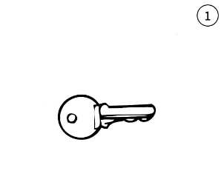
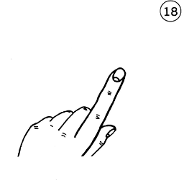
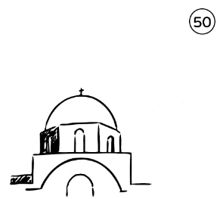
Αξιολόγηση γλωσσικής επάρκειας παιδιών
Δραστηριότητα Λεξιλογίου
50 κάρτες κλιμακούμενης δυσκολίας
¿Qué es esto?
Τι είναι αυτό;
[Ti ine afto?]
(Vogindroukas et al., 2009)

Slide 17
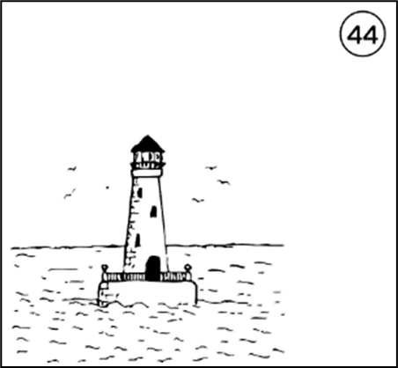
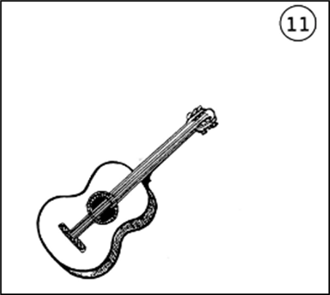
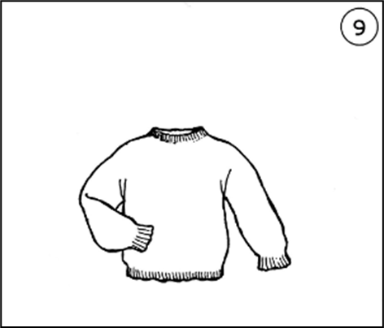
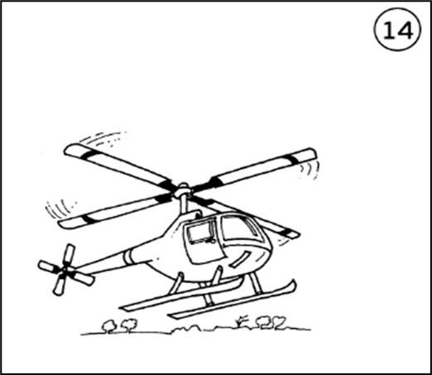
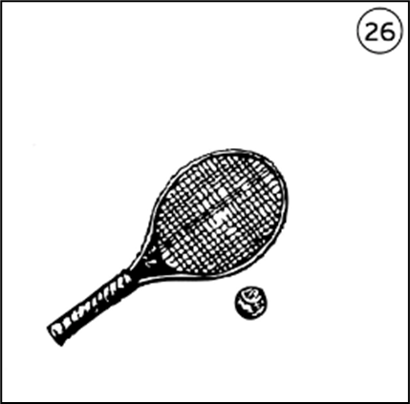
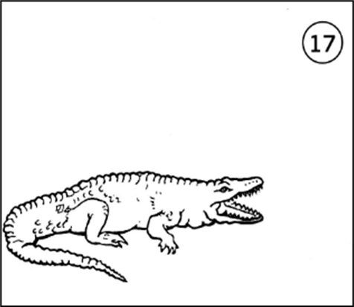
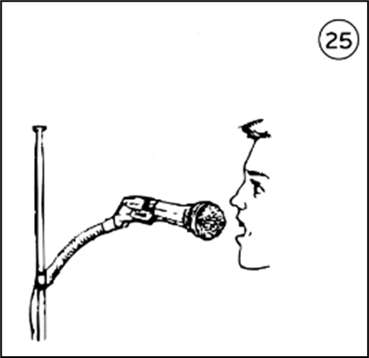
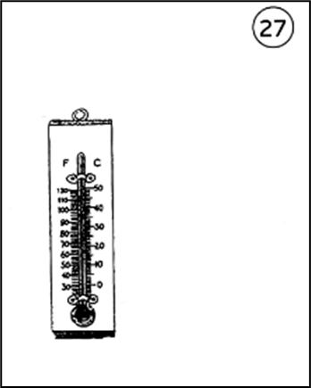
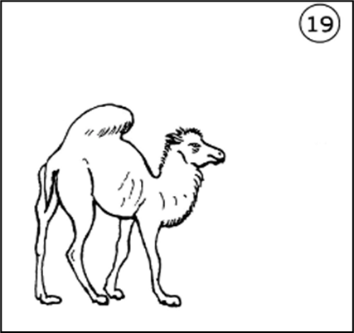
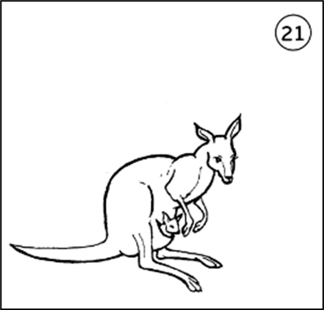
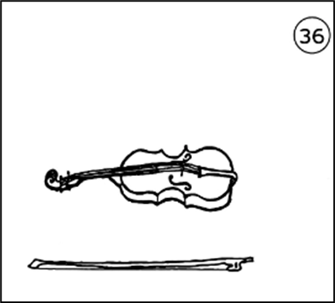
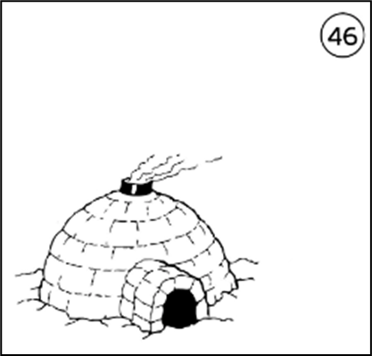
Ομόρριζες λέξεις
/ki.’θa.ra/ - /gi.’ta.ra/
/e.li.’ko.pte.ro/ - /e.li.’ko.pte.ro/
/kro.’ko.ði.los/ - /ko.ko.’dri.lo/
/ka.’mi.la/ - /ka. ’me. ʝo/
(Vogindroukas et al., 2009)

Slide 18
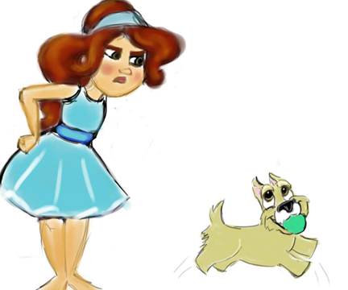
Μορφοσυντακτικές Δομές – Αναφοράς
Δομή | Ελληνικά | Ισπανικά
Χρήση κενών υποκειμένων Γιατί πήγε ο κύριος Γιάννης στο περίπτερο; | Γιατί pro ήθελε (Ρ) να αγοράσει εφημερίδα. | Porque pro quería (V) comprar un periódico.
Χρήση κλιτικών Τι έγινε η μπάλα της Μαρίας; | Την (κλιτ. αντικειμένου) πήρε (Ρ) ο σκύλος. | Se la (obj. cl) llevó (V) el perro.
Notes:
To illustrate, in reference maintenance contexts both Greek and SP favor the use of null subjects and object clitics marked with blue in our table. By contrast, English requires the use of strong personal pronouns in both contexts.

Slide 19
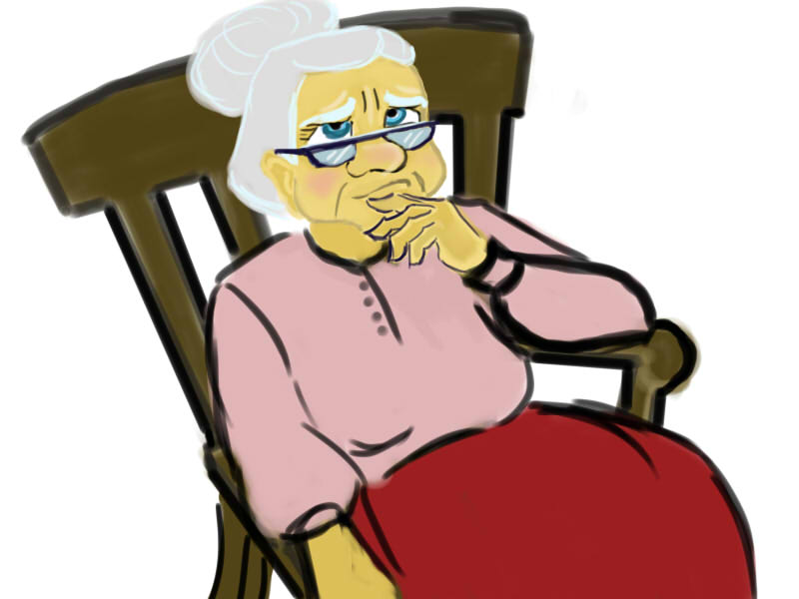
Μορφοσυντακτικές Δομές – Ρ/Υ, Υ/Ρ
Δομές | Ελληνικά | Ισπανικά
Εξαρτημένες ερωτηματικές προτάσεις Η γιαγιά δε θυμάται[…] | τι έφαγε (Ρ) o Γιάννης (Υ) | qué se comió (V) Juan (S)
Εξαρτημένες αναφορικές άμεσου αντικειμένου Δείχνει το παγωτό που […] | Το παγωτό που τρώει (Ρ) η Εύη (Υ) | el helado que está comiendo (V) Evi (S)
Προτάσεις ευρείας πληροφοριακής εστίασης Τι έγινε η μπάλα της Μαρίας; | Tην πήρε (Ρ) o σκύλος (Υ) | Se la llevó (V) el perro (S)
Notes:
Turning to the domain of word order, both GR and SP prefers or requires postverbal subjects in the context of object questions, object relatives, and main declaratives that are answers to wide focus questions. By contrast, English requires preverbal subjects. The use of postverbal subjects in the specific contexts would give rise to strong ungrammaticality.

Slide 20
Ερώτημα 1
Μπορεί η τυπολογική ομοιότητα ελληνικών κι ισπανικών να βοηθήσει στην ανάπτυξη της ελληνικής ως γλώσσας πολιτισμικής κληρονομιάς παρά το χαμηλό ποσοστό ερεθισμάτων που δέχεται το παιδί;

Slide 21
Ερώτημα 2
Αρκούν οι θετικές στάσεις και τα κίνητρα των γονιών για να αναπτυχθεί και να διατηρηθεί η ελληνική γλώσσα στο δίγλωσσο αυτό περιβάλλον;

Slide 22
Συμπεράσματα
Οι στάσεις των γονιών/κηδεμόνων προς τη μετάδοση της ελληνικής γλώσσας είναι θετικές.
Τα κίνητρα σχετίζονται με την επιθυμία διατήρησης της επικοινωνίας με τον ευρύτερο οικογενειακό κύκλο και γενικότερα με τη χώρα καταγωγής.

Slide 23
Συμπεράσματα
Υπάρχει μια αναντιστοιχία ανάμεσα στις στάσεις και στις πρακτικές γλωσσικής χρήσης, γεγονός που μπορεί να οφείλεται:
α. Στη συχνότητα και συνέπεια των πρακτικών διεπίδρασης μέσα στο σπίτι.
β. Στις περιορισμένες δυνατότητες εξάσκησης κι εκμάθησης της γλώσσας εκτός σπιτιού.
γ. Στα κίνητρα και στις στάσεις των ίδιων των παιδιών που μπορεί να ποικίλλουν.

Slide 24
Βιβλιογραφία
Daskalaki, E., Giannakou, A., Haska, C. and Chondrogianni, V. (2025). Switching the majority language: The case of heritage Greek in North and South America. Bilingualism: Language and Cognition 1–14. https://doi.org/10.1017/S1366728925100722
Chondrogianni, V., & Schwartz, R. G. (2020). Case marking and word order in Greek heritage children. Journal of Child Language, 47(4), 766–795.
Chondrogianni, V. & Daskalaki, E. (2023). Heritage language use in the country of residence
matters for language maintenance, but short visits to the homeland can boost heritage language outcomes. Front. Lang. Sci. 2:1230408. https://doi.org/10.3389/flang.2023.1230408
Daskalaki, E., Chondrogianni, V., Blom, E., Argyri, F., & Paradis, J. (2019). Input effects
across domains: the case of greek subjects in child heritage language. Second LanguageResearch, 35: 421–445.
Montrul, S. (2023). Heritage Languages: Language Acquired, Language Lost, Language Regained. Annual Reviews, 9, 399–418.
Montrul, S. (2015). The Acquisition of Heritage Languages. Cambridge: Cambridge University Press.
Vogindroukas, I., Protopapas, A., & Sideridis, G. (2009). Experiment on the Expressive Vocabulary (Greek Version of Renfrew Word Finding Vocabulary Test). Glafki.

Slide 25
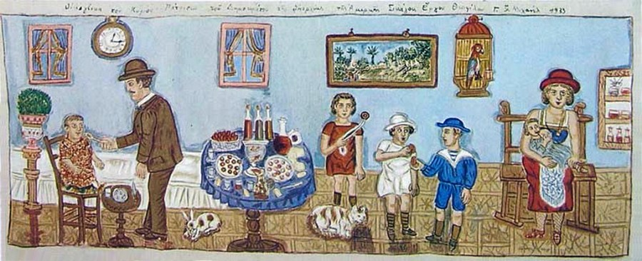
Θεόφιλος,»Οι κουλούρες με τα κόκκινα αβγά, Οικογένεια του κυρίου Πάτρισον από το Σικάγο»
Σας ευχαριστώ πολύ!
Χριστίνα Χάσκα
christina.haska@uai.cl

